Slide 1
基于文学创作的社交论坛

Slide 2

相比于传统的社交论坛管理方式，智能化的管理方式可以大幅提高社交论坛的管理效率，实现了社交论坛管理的标准化、制度化、程序化的管理，有效地防止了社交论坛信息的随意管理，提高了信息的处理速度和精确度，能够及时、准确地查询和修正社交论坛情况等信息。
课题主要采用java技术和MySQL数据库技术以及springboot框架进行开发。系统主要包括个人中心、用户管理、文章类型管理、文章信息管理、文章举报管理、警告信息管理、系统管理等功能，从而实现智能化的社交论坛管理方式，提高社交论坛管理的效率。
摘 要

Slide 3
项目背景
主要是对于基于文学创作的社交论坛工作调研，以及对文学创作信息采集、存储、查询和更新。在社交论坛管理问题上对于现有管理上的不足，用户可以通过后期查询文学创作信息情况，从而使社交论坛管理更加便利。
用户的不同，导致所给权限的不同。管理者可对所有信息进行修删查，其他注册用户需要进行相应的操作标准，给几种不同用户不同权限与界面，从而让系统更加广泛的使用与管理。
在实际的系统项目开发中，需要怎么做开发和一些现实中的做法是紧密结合在一起的，整体开发的过程还有应用的场景通常也会是一个持续发展的过程，在一个特定的设计中，如何开发，将会对实际的实施流程产生影响，要注意到怎样进行部署和运行。因此，整个系统的研究与开发是紧密相连的。如果真的将其划分为几个独立的阶段，而忽略它作为一个综合的考虑，那么每一步的实施过程都不可避免地会遇到前一阶段考虑不完全而导致的问题，从而影响整体开发的效率。
设计者往往以需求为中心进行工作，而大多数的功能需求是从总体上进行分析和思考，即从设计者的角度去了解需求。但是要真正理解真实需要，光从开发人员的观点出发还远远不够，还需要从实际的行业发展以及相关地方情况考虑，要从更高的层面去分析，这是真实的需要；同时，我们也要更好的了解他们的用户思维，了解他们的应用情况，和他们的思想，这是他们的需要。

Slide 4
研究意义
社会进步的步伐带动了信息技术的发展，信息化的建设使得人们生活的节奏加快，至使人们更加注重信息的时效性。陈旧的管理获取信息方式将无法满足人们的需求。从而人们更加关注在线系统管理。在线系统管理可以满足现代人们获取信息实时、便捷等特点，只要有网络的地方，就能迅速查找到想要的信息。
计算机技术已成为人们管理信息的重要工具。能解决人们获取信息更加有效快捷，提高人们的工作效率为重要手段。

Slide 5
设计目的
通过对基于文学创作的社交论坛管理内容的学习研究，进而设计并实现一个基于文学创作的社交论坛网站。系统实现的主要功能包括个人中心、用户管理、文章类型管理、文章信息管理、文章举报管理、警告信息管理、系统管理等功能的操作。还有可以正确的为用户服务，准确显示当前信息。
在社交论坛网站的前期，即需求分析阶段，我们对社交论坛的需求进行了详细的描述，并且在需求规范中有详细的描述和阐明。根据系统需求的分析，对社交论坛的管理进行了整体的设计。着重对软件模块的设计进行了详细的分析，以达到对系统的需求。重点阐述了系统的划分、接口的确定、各模块间的数据传输、数据结构与模块结构的设计。在下面的概要设计中，将会详细地描述这个阶段中的系统。

Slide 6
设计思想
在开发与设计中，要有正确的开发思路，要对开发环境、语言、架构、操作系统这些方面做一些了解，最后就是完整的思路模式。系统的设计按照以下原则执行：
（1）有效性原则
能够进行有效的设计，对于用户来说是比较满意的，正常情况下可以满足需求，还有是有用的特定意义，可以说都是在有效的范围里。都是用一些操作，还有开发的思维，能够给使用者带来的使用。所谓设计就是需求的想法，不完整就不能够算是一个好的系统，可以使用的系统有效性是很高的，而且还有效使用，在实现用户的需求时才能够很好而不会有错误的。
（2）可扩展性
从“可伸缩”的意义来看，许多人认为，讨论改进性能、实现高可用性，甚至是专门的技术和协议。很明显，这些都与可扩充性无关，你必须知道有关速度、性能、可用性、应用平台、网络等等，但是，这并不是一个可扩充的定义。其核心内容是增加一个功能逻辑，或者减少一个功能,逻辑上并不会影响到其他已经编写好的功能模块，这就是可扩展性含义。
系统的可扩展性设计非常重要，但是又非常难以掌握，很多试图通过高并发语言等方式缓解开发者精力，但是，无论采取什么技术，如果应用系统内部是比较的麻烦，比如对数据库的严重依赖，当系统的存取规模达到一定程度时，就会将资源集中在一个或两个数据库服务器上，这时进行分区扩展伸缩就比较困难^{[1]}。
（3）用户的需求原则
在设计系统之前，一般都是先了解一下系统，了解一下系统中的信息在哪里，然后再进行相应的设置。但我们也承认，许多使用者并不能真正了解设计师的想法，并且经过研究发现，系统所服务的对象是广大的用户，并不是掌握这些知识的设计者，所以我们得通过特殊的界面来实现让用户方便使用的系统。

Slide 7


系统开发环境
Java技术
MySQL数据库
B/S结构

Slide 8
Java技术
Java属于一种面向对象的编程语言，它由C++发展而来。Java保留了C++语言大部分好的优点，同时放弃了C++里很那的多继承、指针等概念。Java从根本上解决了C++的固有缺陷，形成了一种新的完全面向对象的语言，因此Java语言的句法更加清晰、规模也更加的小、更容易学等多个特征。Java语言作为静态面向对象编程语言的代表，完美地实现了面向对象理论，使程序员能够以优雅的思维执行复杂的编程。

Slide 9
系统分析

Slide 10
系统分析
需求分析
可行性分析
系统流程分析

Slide 11
系统功能结构图

Slide 12
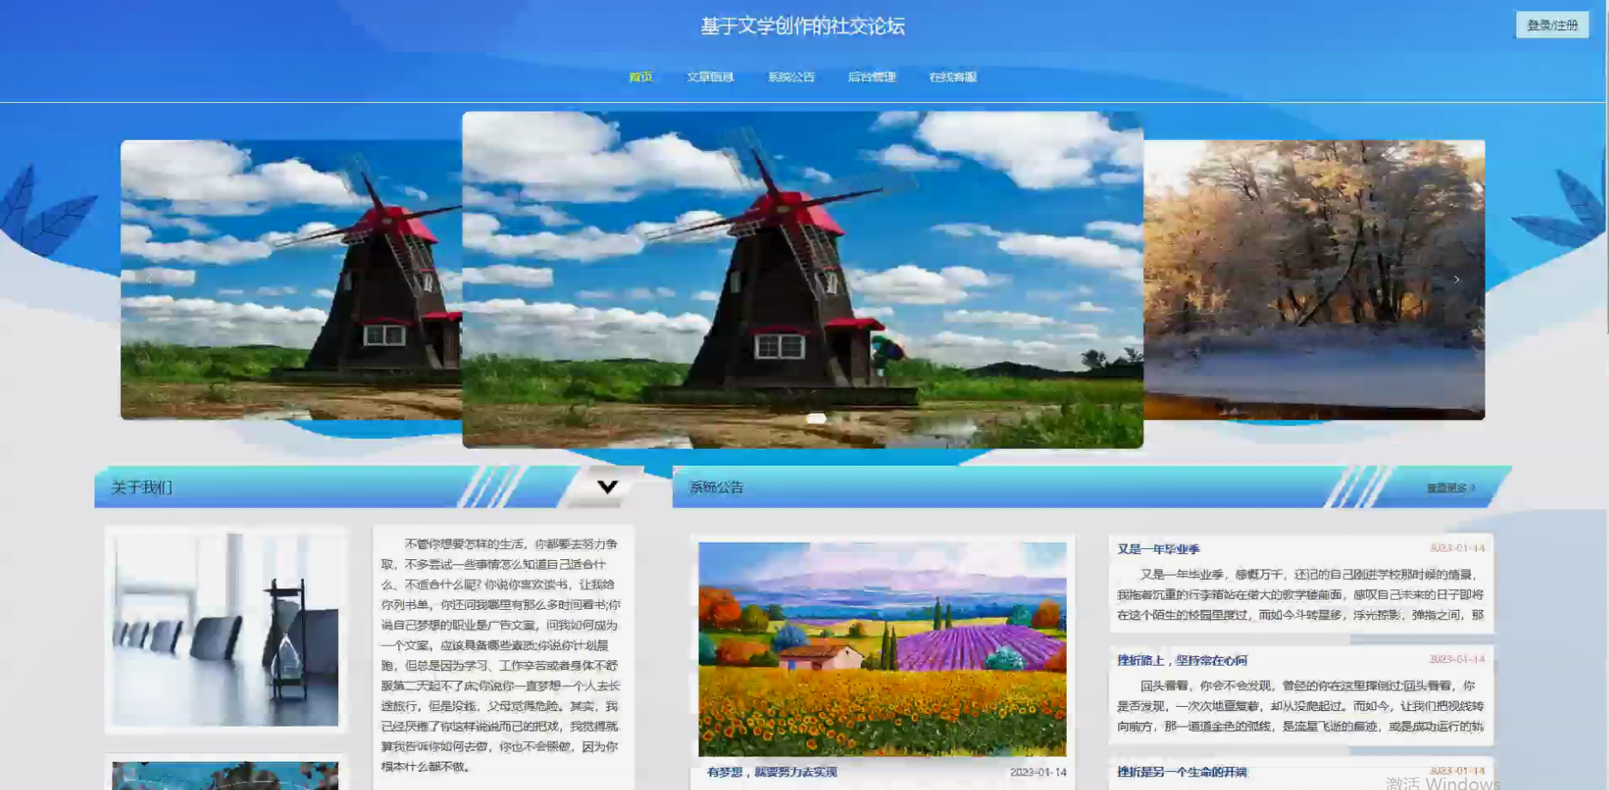
系统首页界面

Slide 13
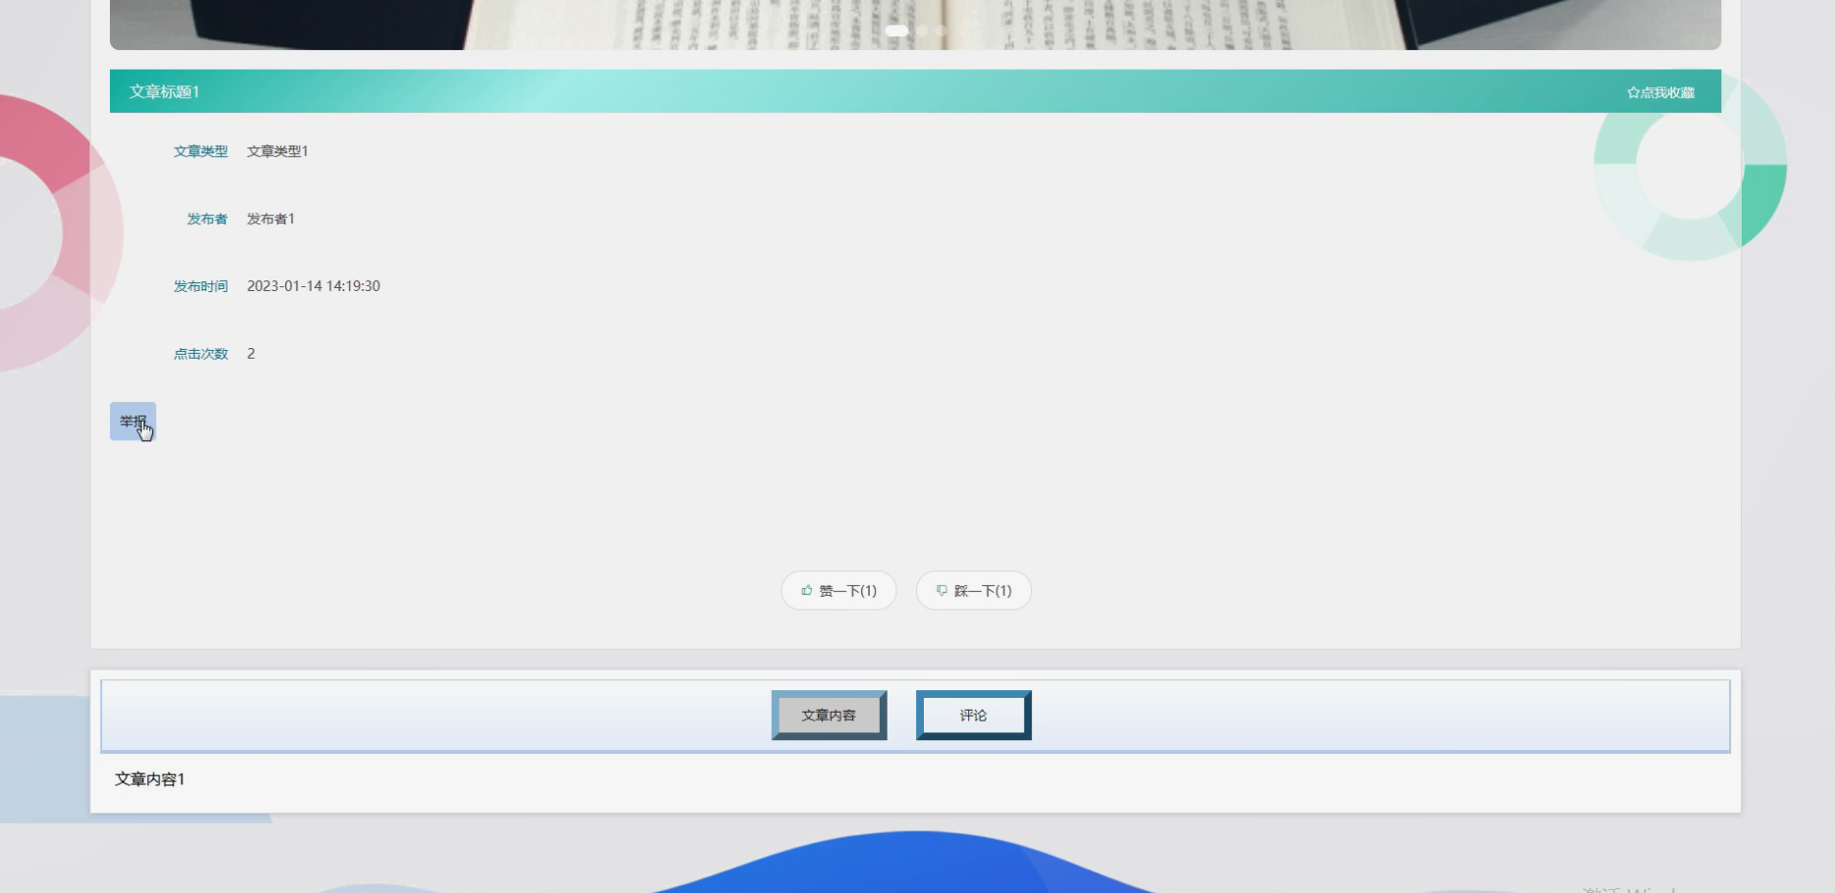
文章信息详细页面

Slide 14
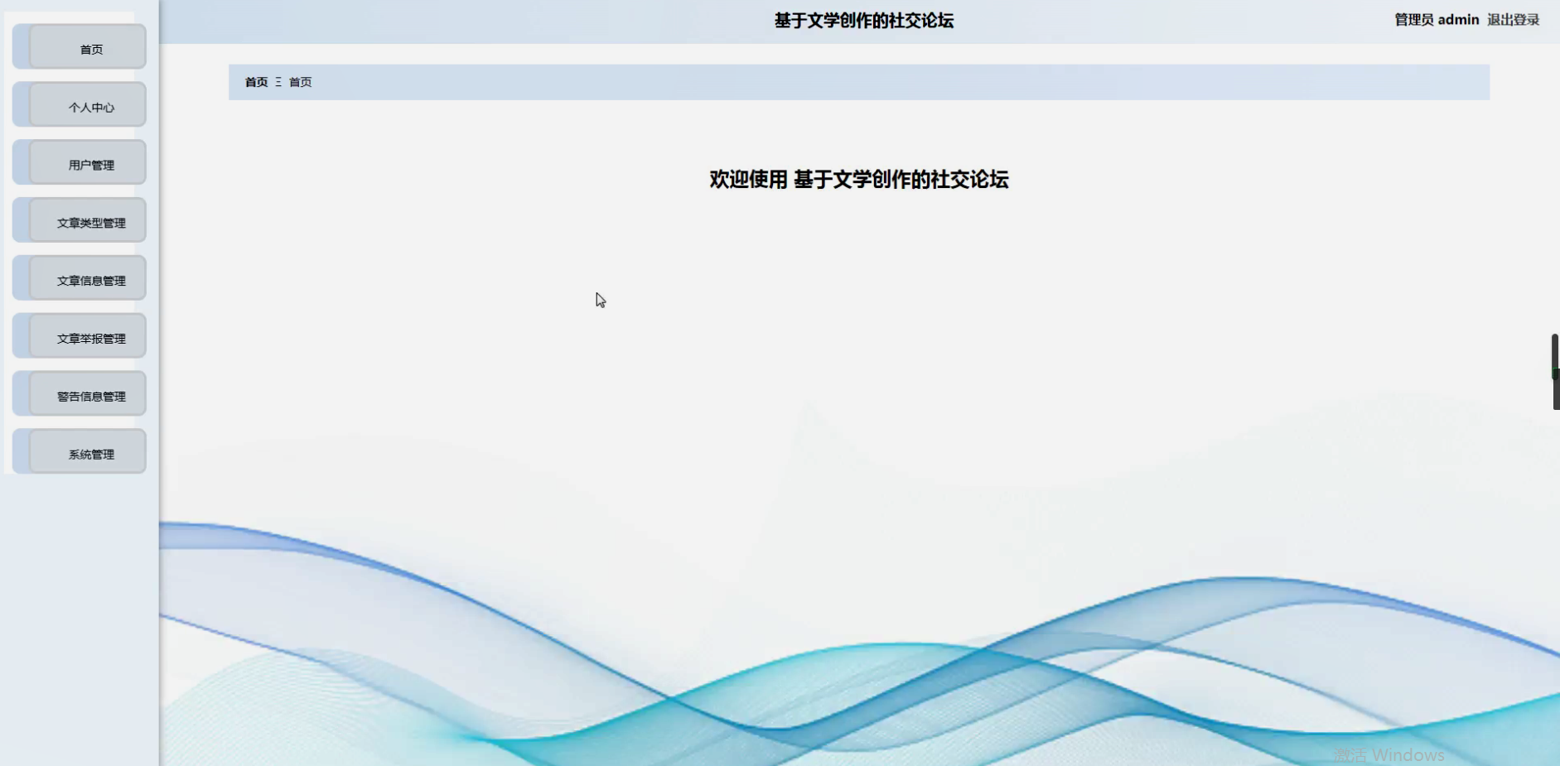
管理员主界面

Slide 15
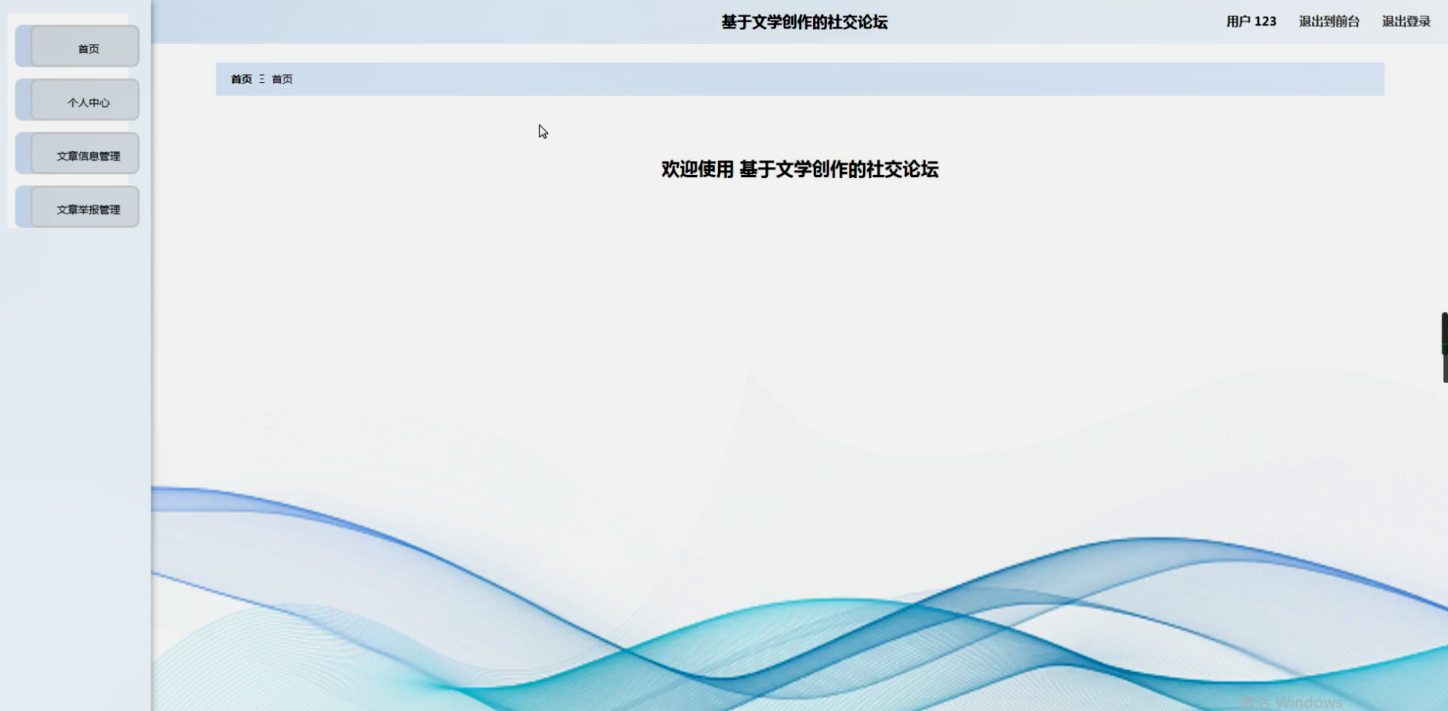
用户主界面

Slide 16

系统测试
所谓系统测试，就是把被确定的软件系统，包括电脑的硬件和网络，都是一个整体，它可以完成整个系统的检测和验证，系统试验是对整个软件系统进行的一次试验，其目的在于检测该系统能否达到要求，发现一些和需求规定不一样或者有歧义的地方，从而能够提出更加有效的方案。这里要有出现的任何问题，为了能够找到出现问题的位置，就是需要有调试的过程，然后进一步的改正。
这种测试也能够发现和规定不一样的时候，或者是出现的一些矛盾。都是需要提前有关于规定的需求做出比较，做出能够在实际的应用里，可以运行的一些对应的测试过程的用例。

Slide 17
结论
在本次毕业设计中，我使用Java技术，并选择MySQL作为后台数据库进行访问和修改。在设计之初，我对系统逻辑功能的具体实现也很纠结，因为我对社交论坛管理的概念还比较模糊，期间我也在网上查询了大量的信息，清楚地了解了现实生活中社交论坛管理的主要对象和管理需要完成的基本功能。
而在这个过程中也遇到了很多困难，主要有系统逻辑功能的不恰当和系统设计上的错误，当在自己获取信息时无法解决，我会与同学和老师商量和讨论，所以在这个过程中，也让我知道认识到自己的不足和团队的力量是最大的，无论是在学习还是工作中，要融入集体，这样自己才会成长得更快。
当然，在本次设计中，由于时间的不足和本人能力的限制，功能还不完善，对于论文的不足之处，希望在今后的学习中不断改进，使本系统更接近实际操作。

Slide 18
参考文献
[1]孙卫琴,李洪成.《Tomcat 与 Java Web 开发技术详解》.电子工业出版社,2018年6月
[2]BruceEckel.《Java编程思想》. 机械工业出版社,2018年10月
[3]FLANAGAN.《Java技术手册》. 中国电力出版社,2018年6月
[4]孙一林,彭波.《Java数据库编程实例》. 清华大学出版社,2018年8月
[5]LEE ANNE PHILLIPS.《巧学活用HTML4》.电子工业出版社,2019年8月
[6]飞思科技产品研发中心.《JSP应用开发详解》.电子工业出版社,2019年9月
[7]耿祥义,张跃平.《JSP实用教程》. 清华大学出版社,2020年5月
[8]孙涌.《现代软件工程》.北京希望电子出版社,2020年8月
[9]萨师煊，王珊.《数据库系统概论》.高等教育出版社,2018年2月
[10]Brown等.《JSP编程指南（第二版）》. 电子工业出版社 ,2018年3月
[11]清宏计算机工作室.《JSP编程技巧》. 机械工业出版社, 2021年5月
[12]朱红,司光亚.《JSP Web编程指南》.电子工业出版社, 2021年9月
[13]赛奎春.《JSP工程应用与项目实践》. 机械工业出版社, 2020年8月
[14] 肖英. 解决JSP/Servlet开发中的中文乱码问题[J]. 科技传播, 2021, (1)11-25
[15]石正喜. SQL数据库实用教程. 北京：北京师范大学出版社 2018

Slide 19
感谢各位老师评判指导
指导老师：PPT熊猫
报告人：熊猫素材

